Slide 1
SpringCloud微服务应用开发
软件工程系

Slide 2
SpringCloud的保护机制(Hystrix)
一、断路器开启/关闭
二、隔离机制
三、合并请求
四、请求缓存

Slide 3
断路器开启
断路器开启，直接调用回退方法，不在执行命令；
断路器开启满足两个条件：
1、整个链路达到一定的阈值，默认情况下，10秒内产生超过20次请求；
2、满足第一个条件情况下，如果请求的错误百分比大于阈值，则会打开断路
器，默认为50%。
Hystrix
逻辑判断

Slide 4
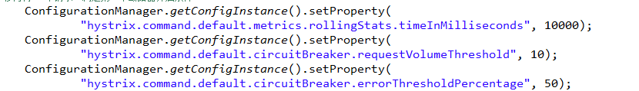
示例
模拟：在10秒内，有大于10个请求发生，并且请求的错误率超过50%，则开启断路器。
分别设置数据统计的时间、请求的阈值、错误百分比

Slide 5
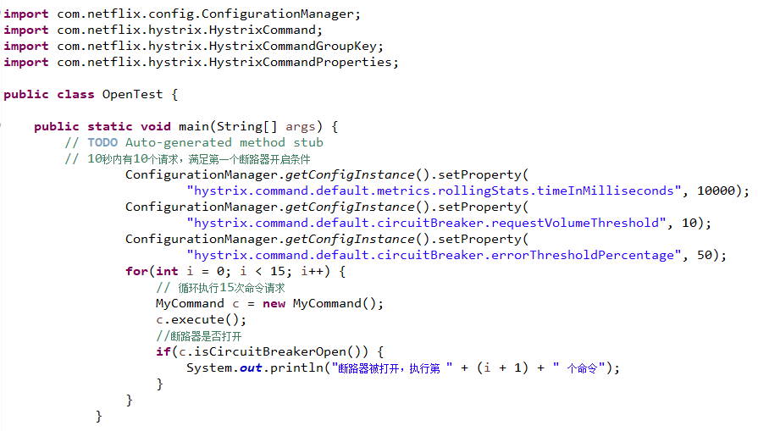
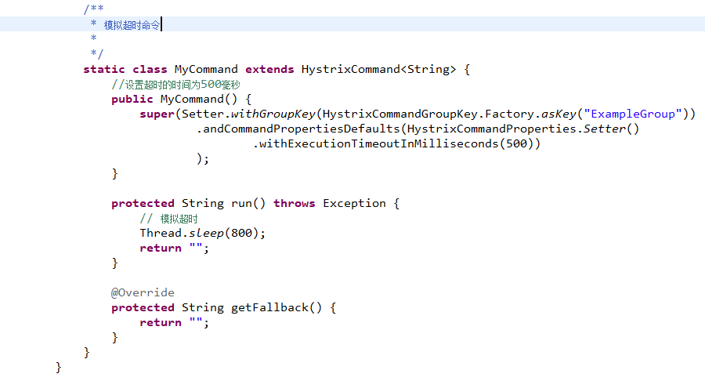
演示代码
在命令类MyCommand中设置执行
超时时间为500毫秒，模拟超时响应。

Slide 6
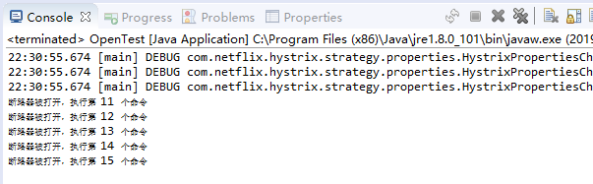
运行

Slide 7
断路器关闭
当断路器打开后，命令不再执行(一直触发回退)，这段时间为”休眠期”，默认为5秒；
当休眠期结束后，Hystrix会尝试执行一次命令，若命令执行成功，关闭断路器；若执行失败，继续保持打开断路器。

Slide 8
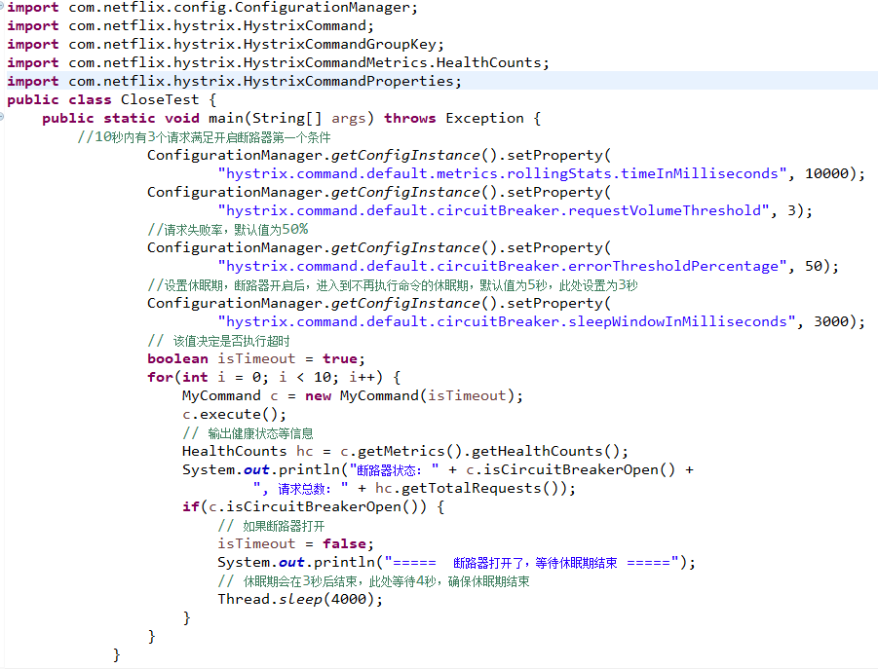
示例代码
HealthCounts里面
的健康信息会随着断路器
的关闭被重置。

Slide 9
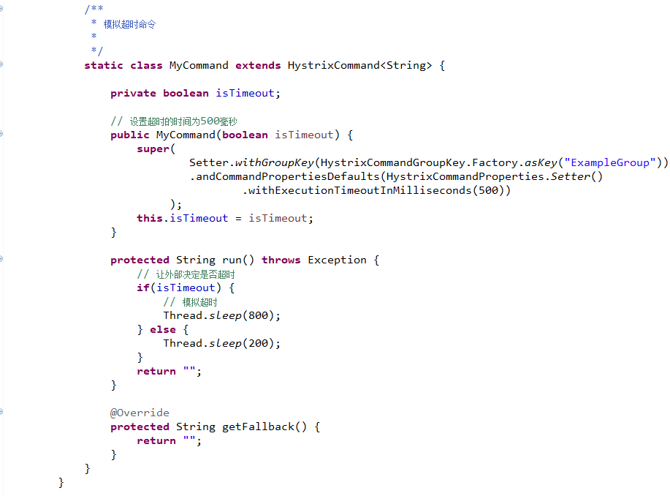
示例代码

Slide 10
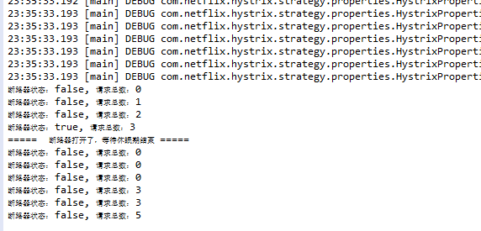
运行
当断路器关闭后，剩下的命令全部都
可以正常执行。

Slide 11
隔离机制
Hystrix提供两种隔离策略：
1、线程隔离 THREAD(默认值)：由线程池来决定命令的执行，如果线程池满载，不执行命令，直接触发回退。默认大小为10；
2、信号量隔离 SEMAPHORE:由信号量来决定命令的执行，当请求的并发数高于阈值，不执行命令，直接触发回退。

Slide 12
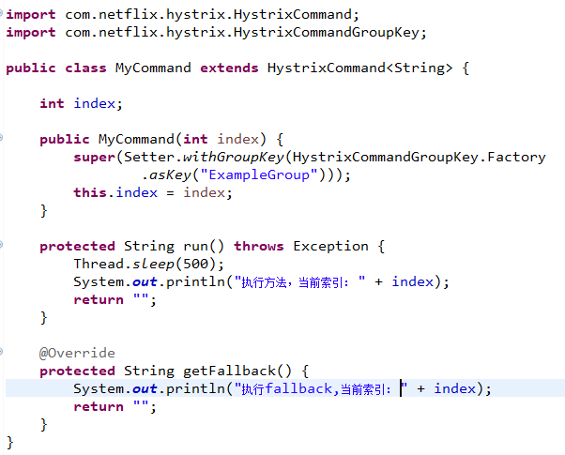
线程隔离策略示例

Slide 13
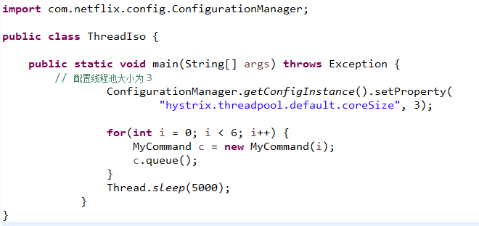
线程隔离策略示例

Slide 14
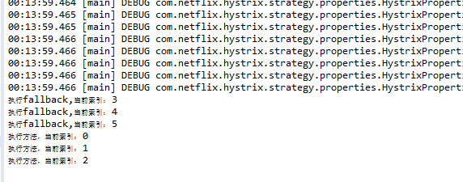
运行
使用线程隔离策略，配置线程池大小为3，进行6次循环，有3次
命令将会触发回退。

Slide 15
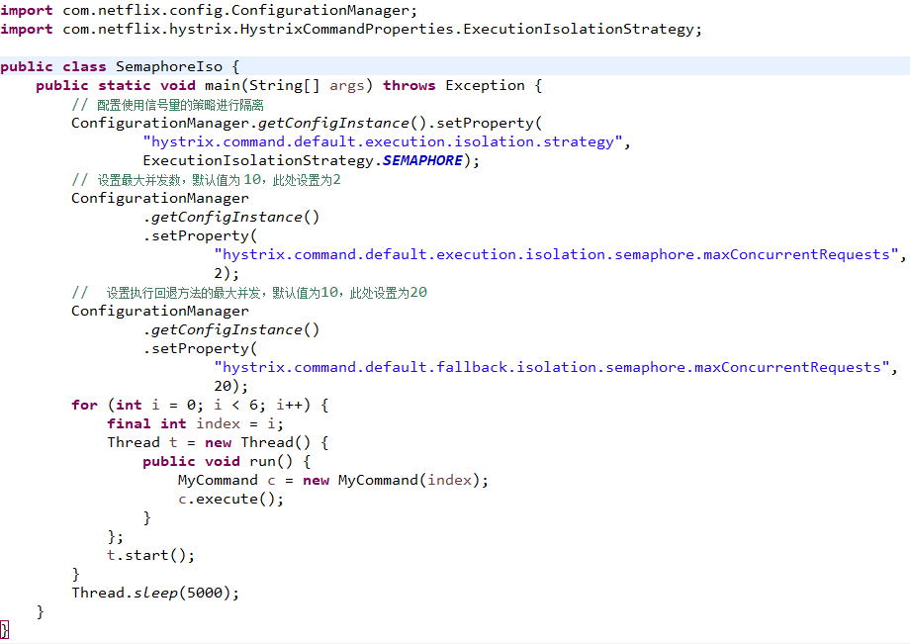
信号量隔离策略示例

Slide 16
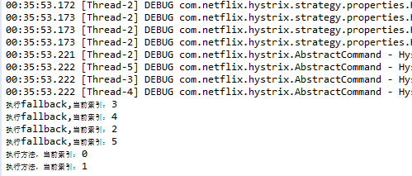
运行
最终只有两个命令正常执行，其余命令都触发回退。

Slide 17
合并请求
在一次请求的过程中，将一个时间段内的相同请求(参数不同)，收集到同一个命令中执行，可以减少线程的开销与网络连接。

Slide 18
示例
客户端多次调用查找单个Person/{personName}的web服务，而服务端提供一个新的服务，查找并返回多个Person实例
实现合并请求的功能，至少满足以下条件：
1、需要有一个执行请求命令，将全部参数整理，然后调用外部服务；
2、需要有一个合并处理器，用于收集请求，以及处理结果。

Slide 19
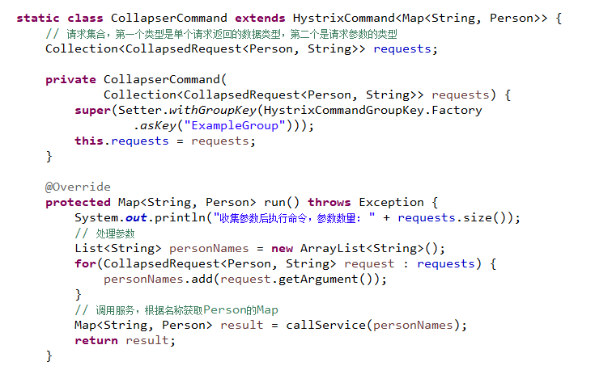
示例代码
需要有一个执行请求命令，将全部参数整理，然后调用外部服务

Slide 20
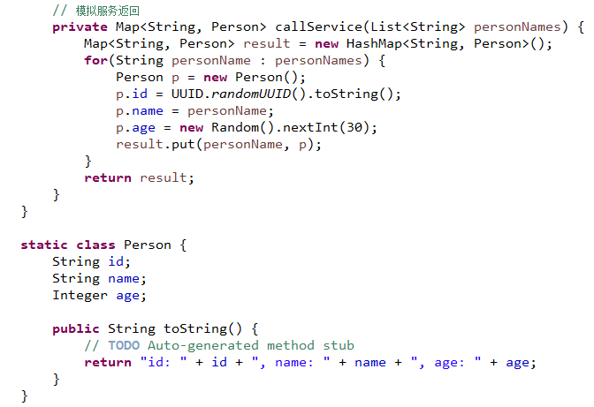
示例代码

Slide 21
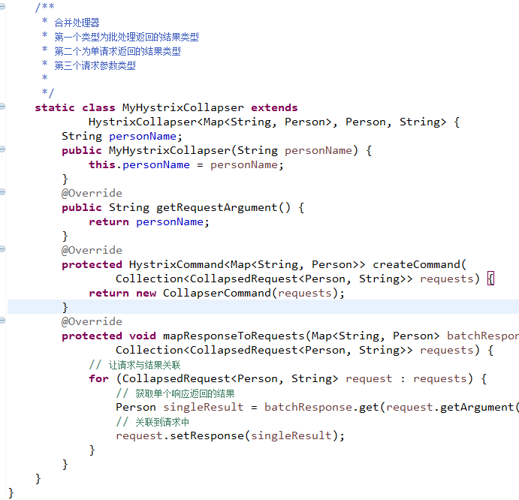
示例代码
需要有一个合并处理器，用于收集请求，以及处理结果

Slide 22
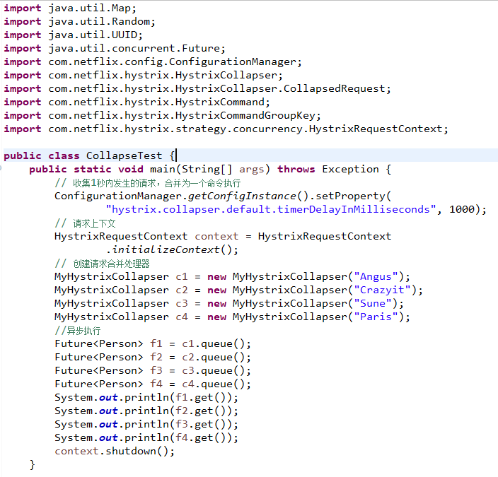
主程序

Slide 23
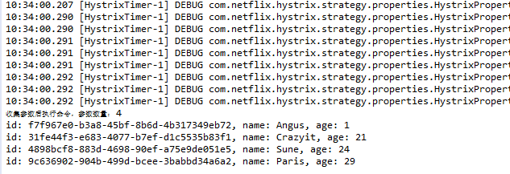
运行
创建四个合并处理器，最终只执行了1次命令

Slide 24
请求缓存
Hystrix支持缓存功能，当缓存打开后，同一命令的执行直接到缓存获取响应并返回。
开启缓存，在命令中重写父类的方法getCacheKey即可。

Slide 25
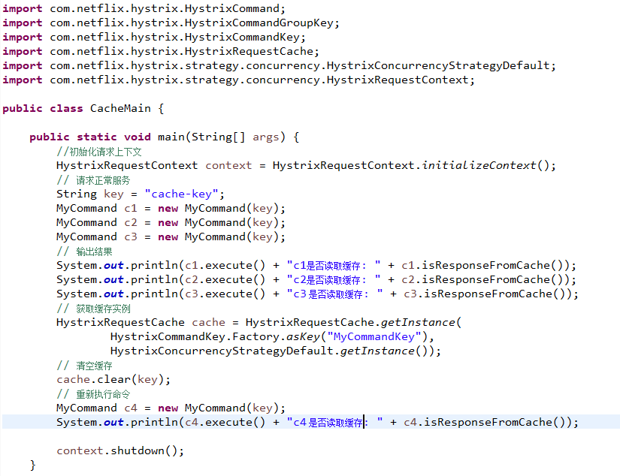
示例代码

Slide 26
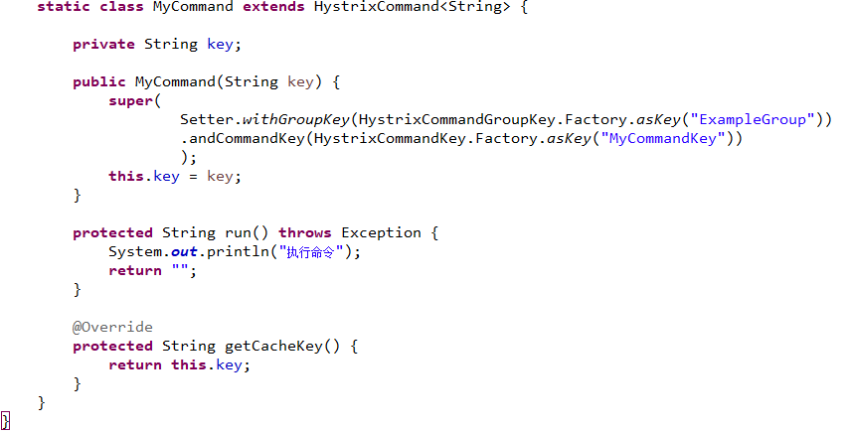

Slide 27
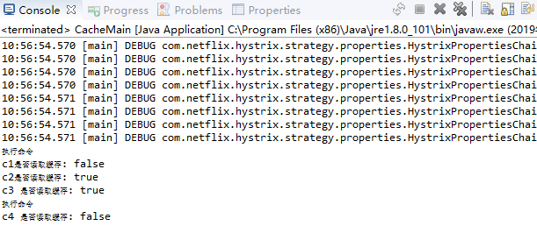
运行
根据结果：命令只执行了两次，其中c2,c3命令执行时读取了缓存，c4
在执行前清空了缓存。

Slide 28
总结
一、断路器开启/关闭
二、隔离机制
三、合并请求
四、请求缓存

